Slide 1





















에이콘 아카데미
프론트 프로젝트
최지태 임형택 정연수 최하은 황예지
막내조

Slide 2










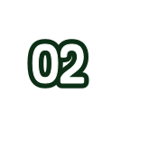
써브웨이 사이트 만들기
완성된 페이지 소개 및 시현
최지태 임형택 정연수 최하은 황예지
코드 설명 등 개발 과정 소개
~페이지 로딩까지 잠시 기다려주세요~

Slide 3
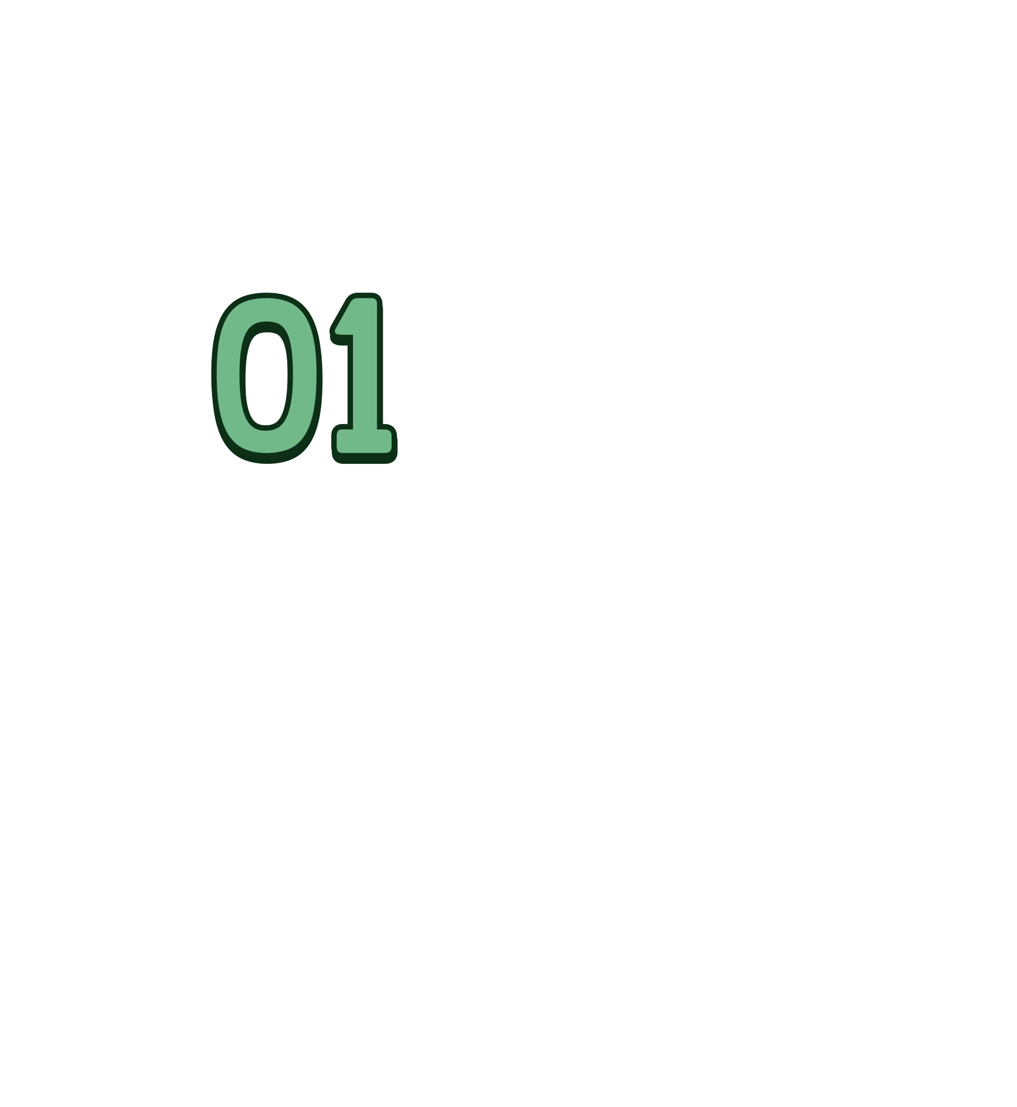








황예지, 정연수, 최하은
헤더 / 메인 / 퀵 메뉴 / 푸터

Slide 4

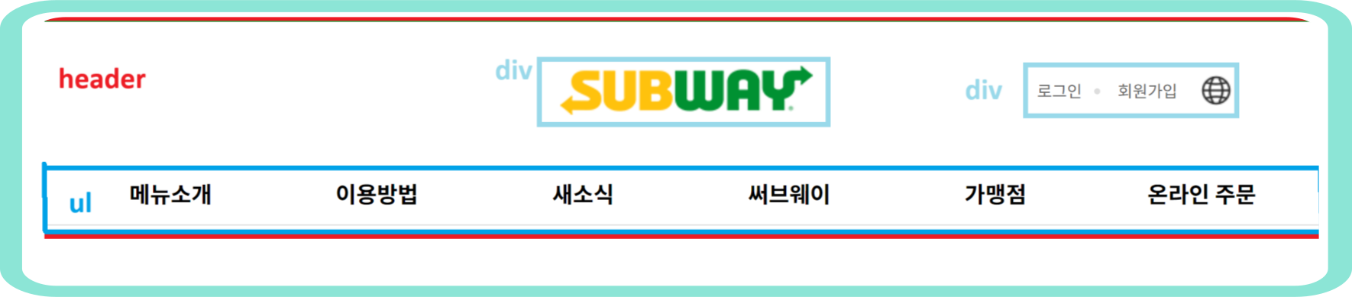

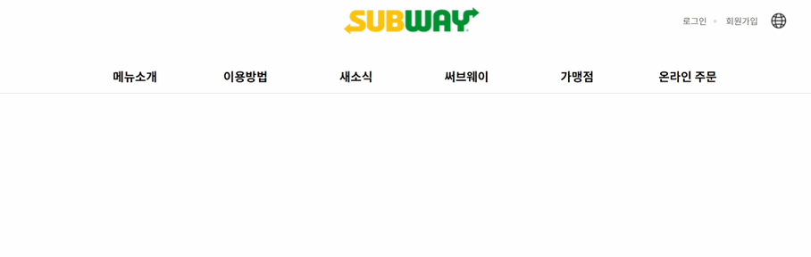
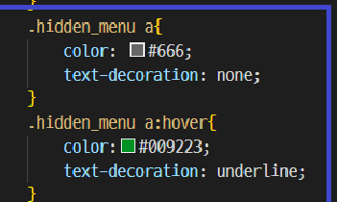
영역 설명
메인메뉴<ul>을 hover하면
하위메뉴 나타남
ul
하위메뉴 hover하면
글자색 변경,
밑줄 나오게 설정
황예지 / 헤더

Slide 5
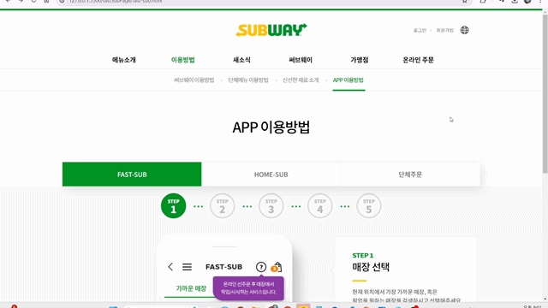
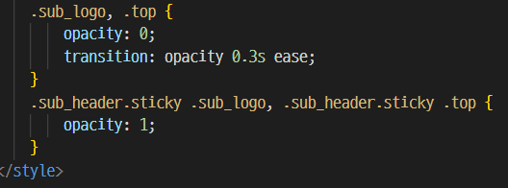
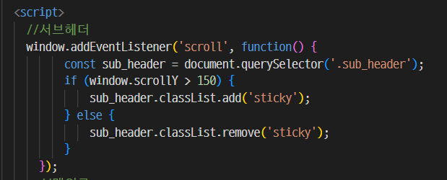
페이지, 코드 설명
서브헤더가 sticky됨과 동시에 로고, 탑 아이콘 나타남
스크롤 함수 적용
스크롤 위치 150보다 크면 sticky효과 적용되고
다시 작아지면 삭제됨
황예지 / 서브헤더

Slide 6
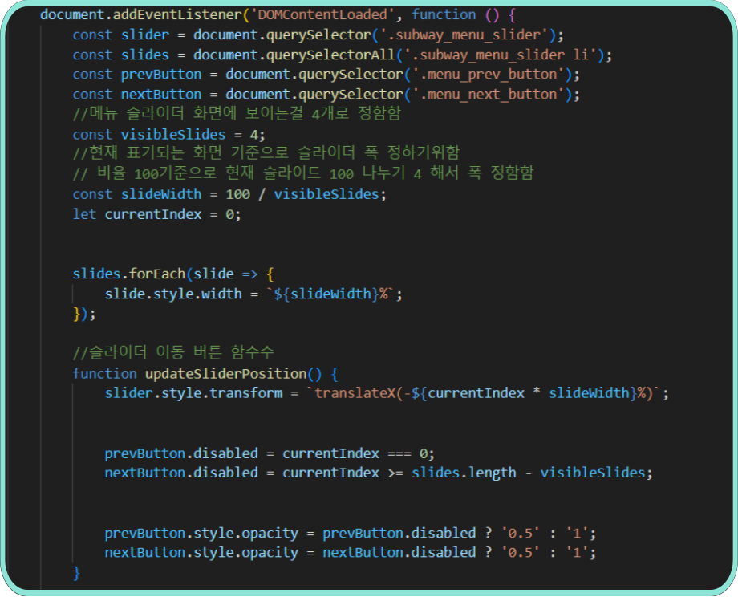
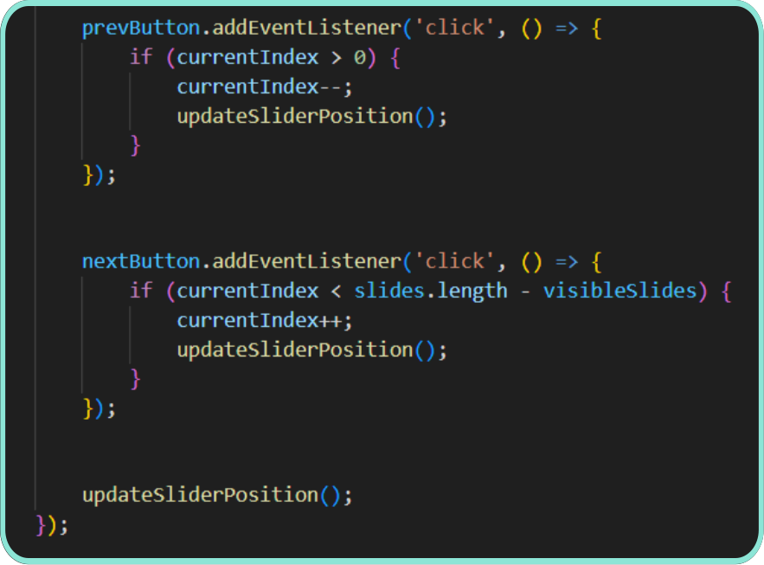

코드 설명
먼저 메뉴 nav의 요소들을 가져온 후
slides 에 저장
이후 기본 설정 값으로
클래식 메뉴가 기본 값으로 보이도록 설정
메뉴 클릭 이벤트를 추가하여 해당하는 슬라이드가 표시되고 다른 슬라이드는 숨겨지도록 표기
선택된 카테고리 색상 변경 이벤트 .active 클래스 탈부착 형식으로 구현
클릭한 메뉴의 텍스트를 가져오고 모든 슬라이드를 숨김 처리했다가
선택한 메뉴에 맞는 슬라이드만 표기하고
슬라이드를 한번 초기화 하여 다시 처음 인덱스로 돌아가도록 구현
이후 필터링한 메뉴들을 한 페이지에 4개만 보이도록 하고 슬라이드 이동함수를
이전에 언급한 슬라이드 이동 값 계산 방식과 동일하게 하여 구현
정연수 / 메인

Slide 7
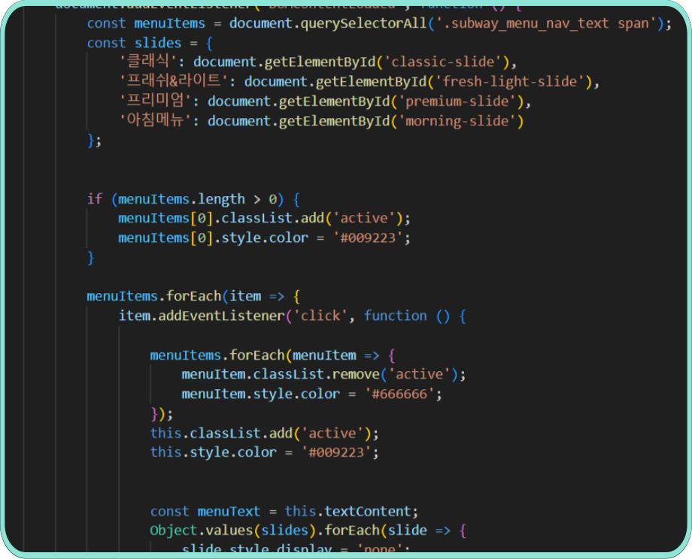
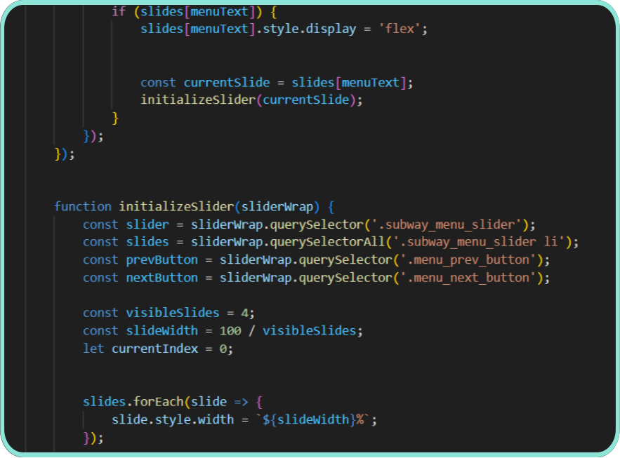
코드 설명
정연수 / 메인
먼저 메뉴 슬라이드의 요소들을 가져온 후
현재 활성화된 슬라이드의 이름을 저장하는 변수를 설정하고 기본값을 넣어둠
이후 현재보이는 함수를 새로 선택된 슬라이드로 변경하는 함수 구현
현재 활성화된 슬라이드에 css로 애니메이션 클래스를 만들고 클래스를 추가하여 애니메이션 을 적용 후
지연시간을 약간 준 후 슬라이드를 숨기는 방식으로 구현
새로운 슬라이드가 들어올때는 새 슬라이드를 표시 후 등장 애니메이션을
css 클래스로 만든 후 새 슬라이드에 부착하는 방식으로 구현
애니메이션 끝난 후 슬라이드 초기화
포함된 메뉴 상태 변경 코드와 슬라이드 이동 코드는 위와 동일

Slide 8
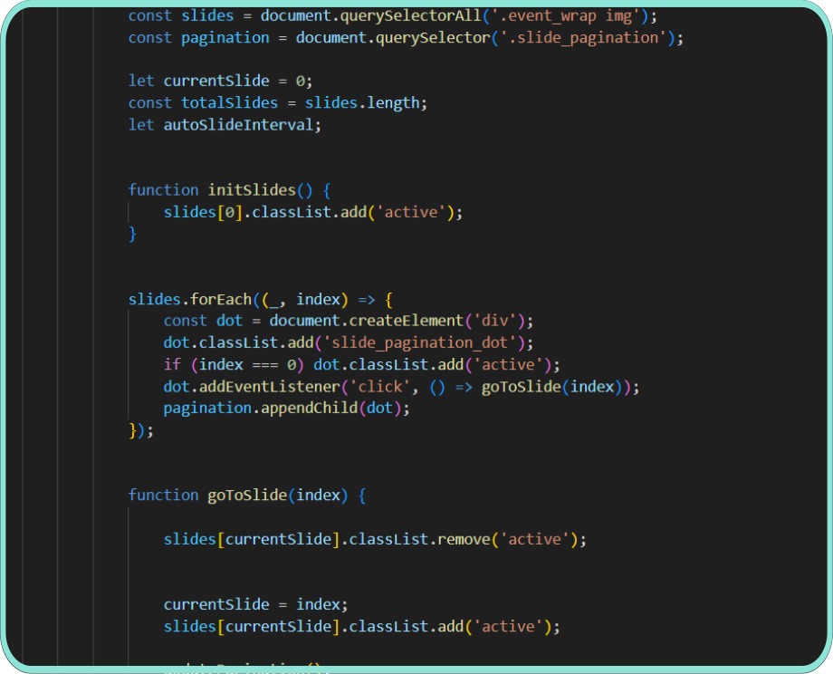
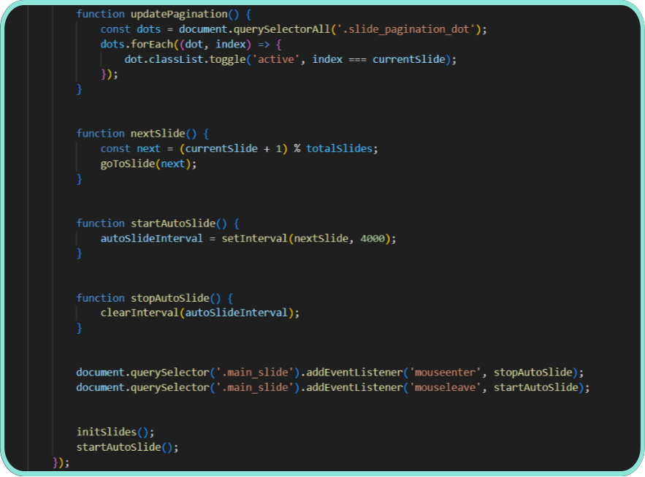
코드 설명
정연수 / 메인
먼저 각 슬라이드의 요소및 초기 변수를 설정한 후
첫번째 슬라이드를 기본 활성화 하여 먼저 보이게 설정 이후 슬라이드의 갯수만큼 슬라이드를 이동할때 사용하는 점을 생성함 첫번째 점은 초기 활성화 상태로 active 클래스를 부착
점을 클릭하여 슬라이드를 넘어갈 수 있게 구현
새로 클릭한 점에 active를 부착하고 기존 점은 active 클래스 제거 이부분은 함수로 하나로 묶어서 구현
현재 슬라이드값 을 나타내는 변수의 값을 선택된 슬라이드의 인덱스로 변경
자동 슬라이드 구현
4초마다 자동 슬라이드 함수를 호출하여 자동으로 슬라이드가 이동하게함
자동 슬라이드 함수는 현 슬라이드의 인덱스 값을 수정하는 방식으로 구현
자동 슬라이드는 슬라이드에 마우스가 올라가 있는 상태면 자동 슬라이드 정지 함수 호출
마우스가 떨어지면 다시 자동 슬라이드 시작하는 방식으로 구현

Slide 9
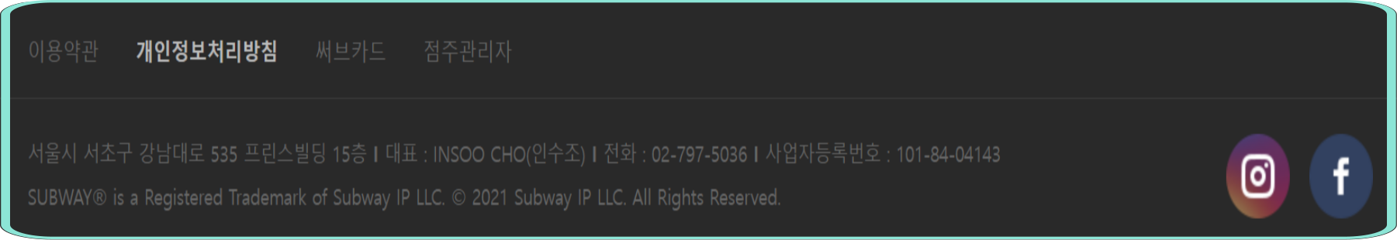

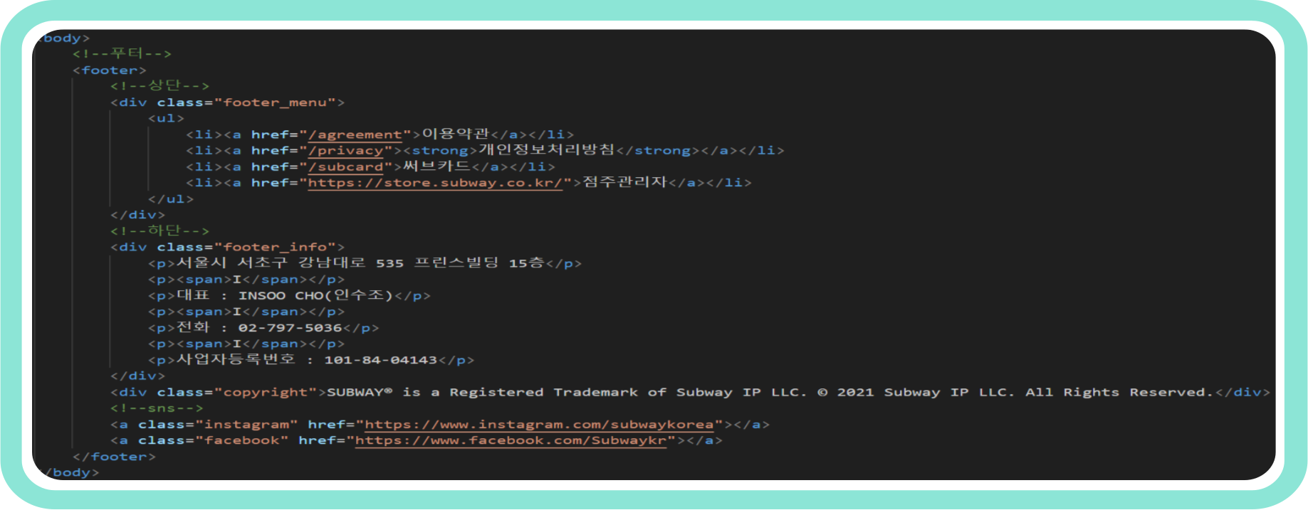
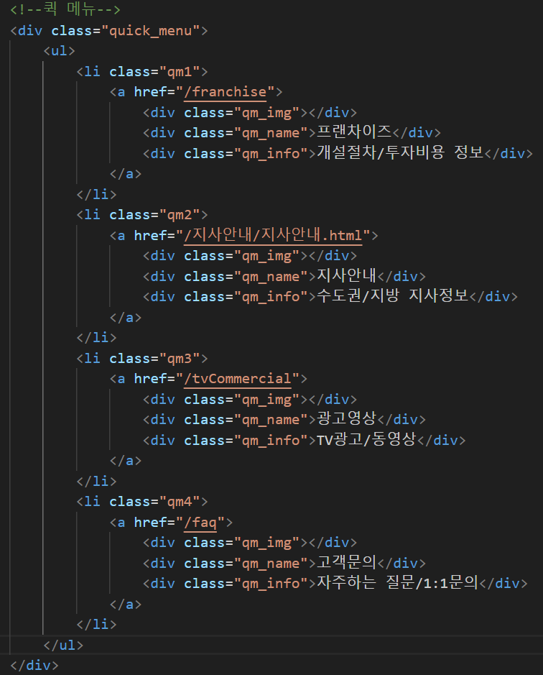

영역별 코드 설명
a
리스트로 구성
태그를 이용하여 링크 연결
최하은 / 퀵 메뉴

Slide 10
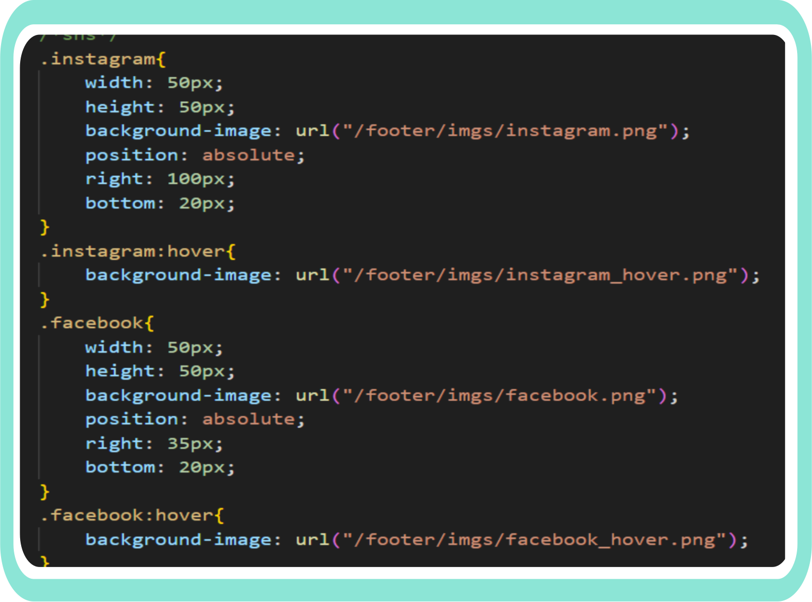
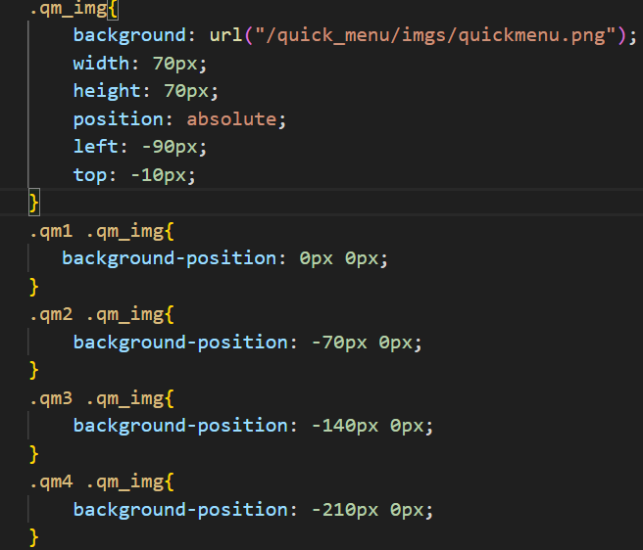

스타일 설명
총 4개의 아이콘을 하나로 연결하여
1개의 이미지로 저장 후
Position을 사용하여 나타나도록 스타일
최하은 / 퀵 메뉴
SUBWAY 써브웨이

Slide 11
영역별 코드 설명
최하은 / 푸터

Slide 12
스타일 설명
최하은 / 푸터
호버를 사용하여 이미지 변화
SUBWAY 써브웨이

Slide 13
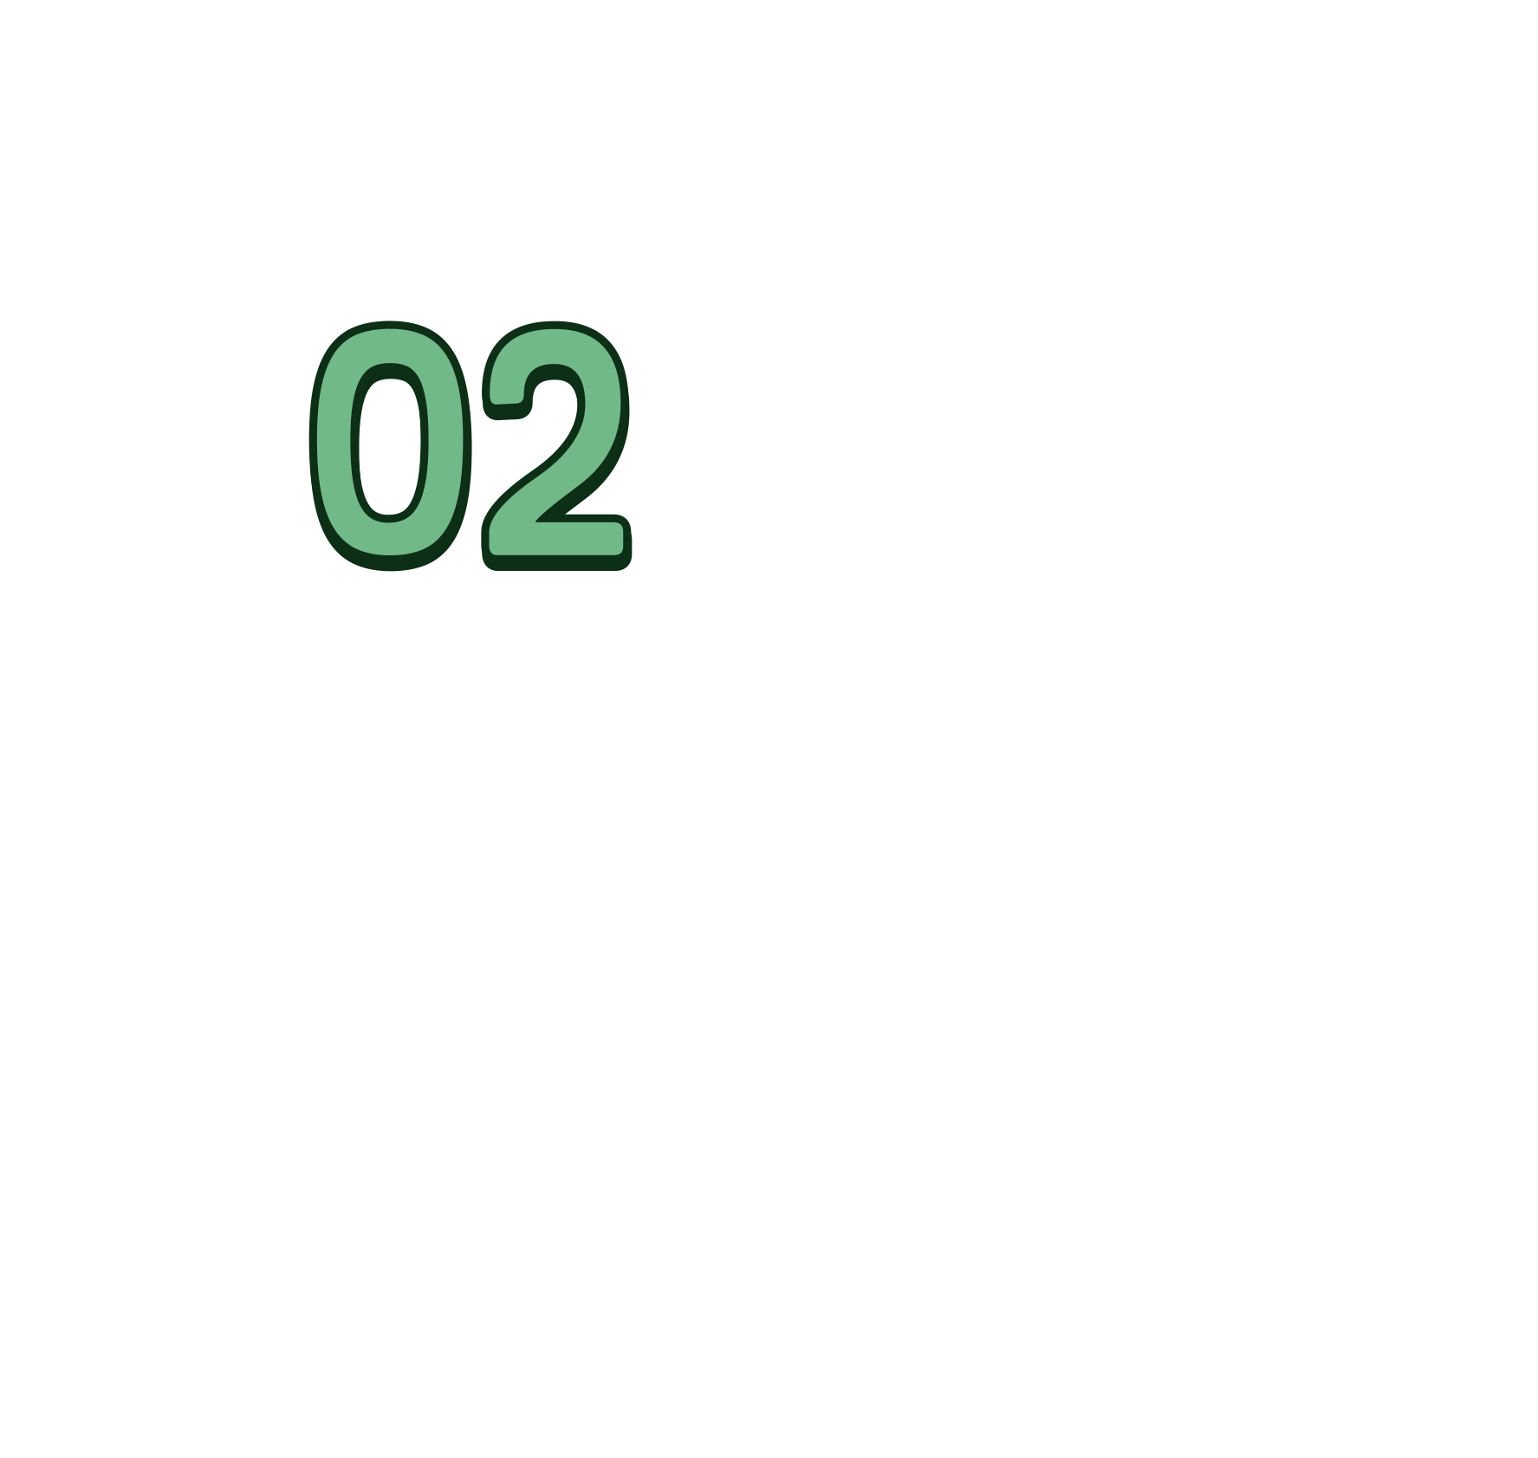


최하은
샌드위치, 랩ㆍ기타, 샐러드, 아침메뉴, 스마일 썹, 단체메뉴

Slide 14
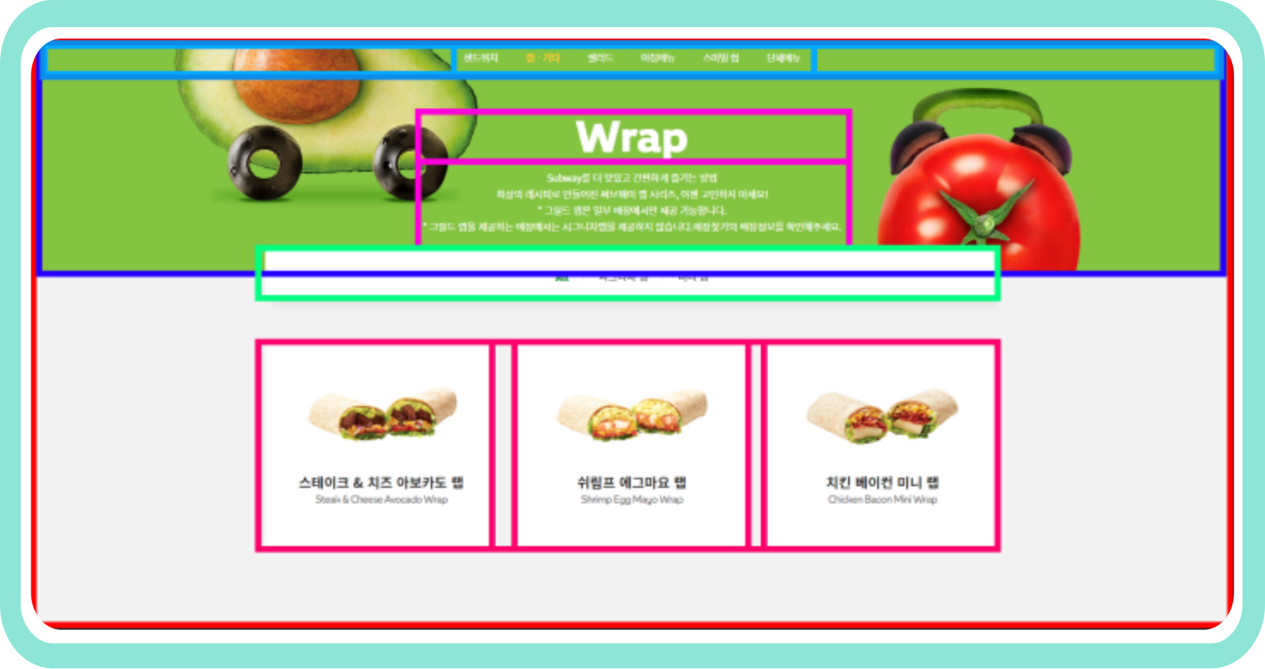
영역 설명
최하은 / 매 뉴소개

Slide 15
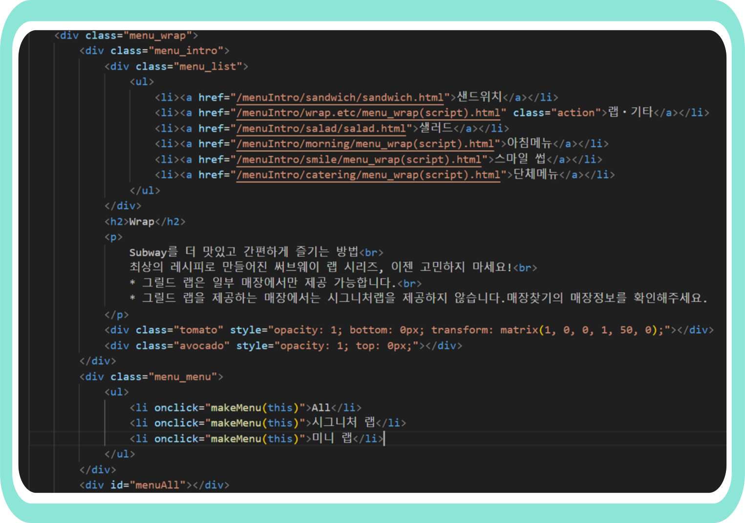
코드 확인
최하은 / 매 뉴소개

Slide 16
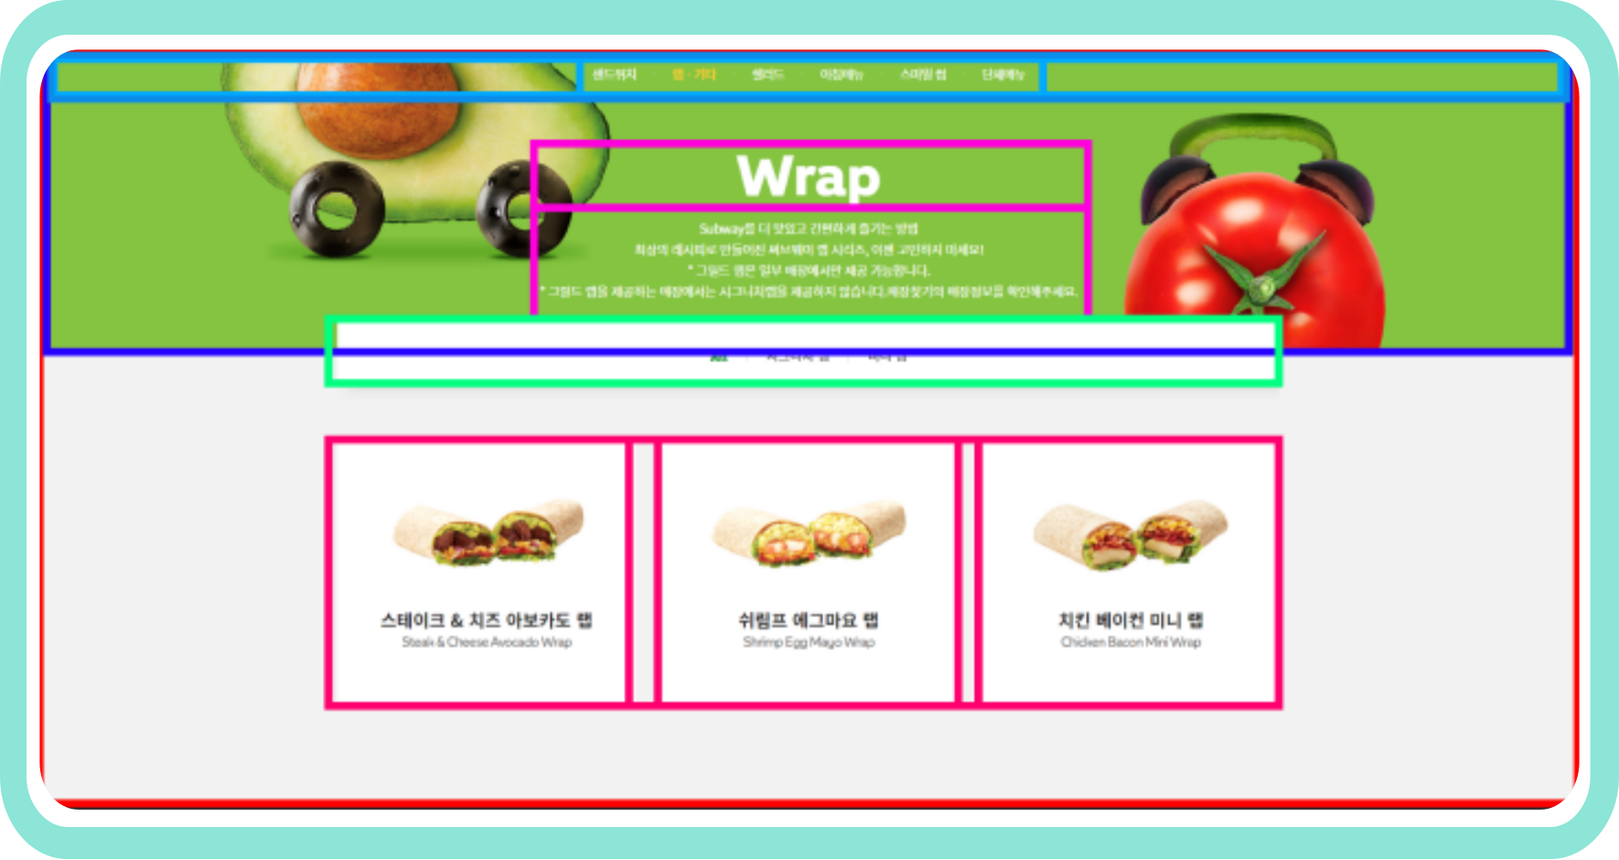


영역별 코드 확인
빨간색 = menu_wrap
최하은 / 매 뉴소개
형광 핑크색 = h2, p
파란색 = menu_intro
연두색 = menu_menu
하늘색 = menu_list
핑크색 = menuAll
파란색 = menu_intro

Slide 17
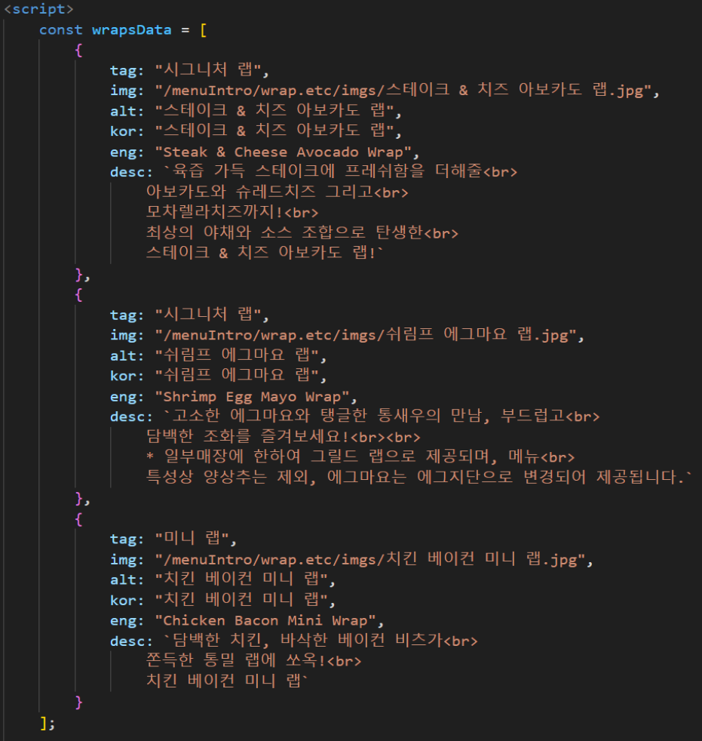
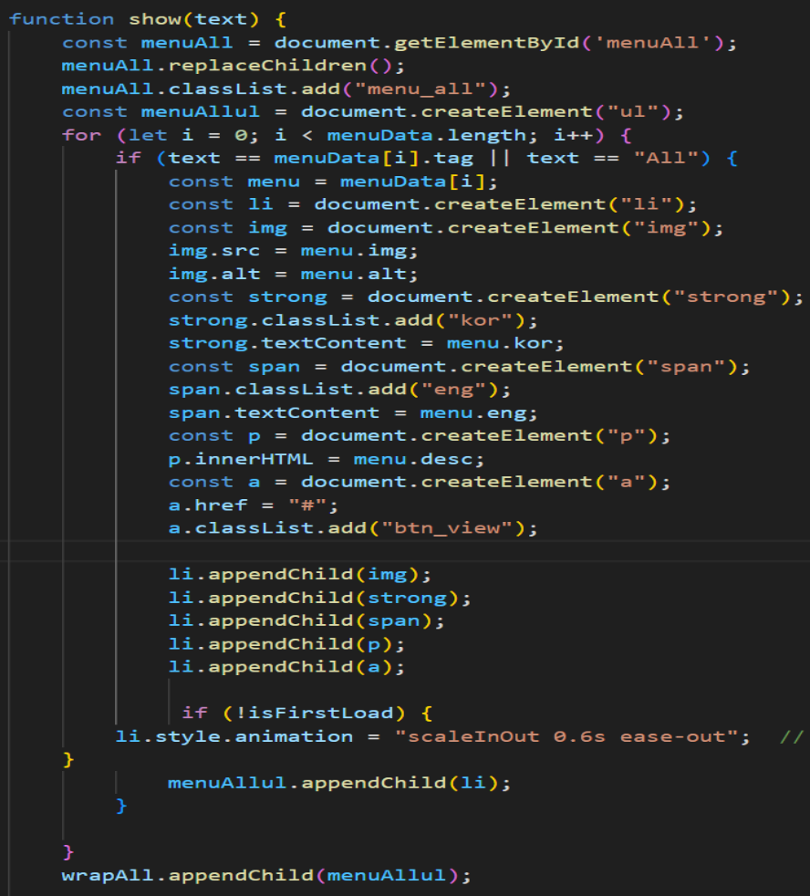
코드 설명
SUBWAY - 랩ㆍ기타
최하은 / 매 뉴소개

Slide 18

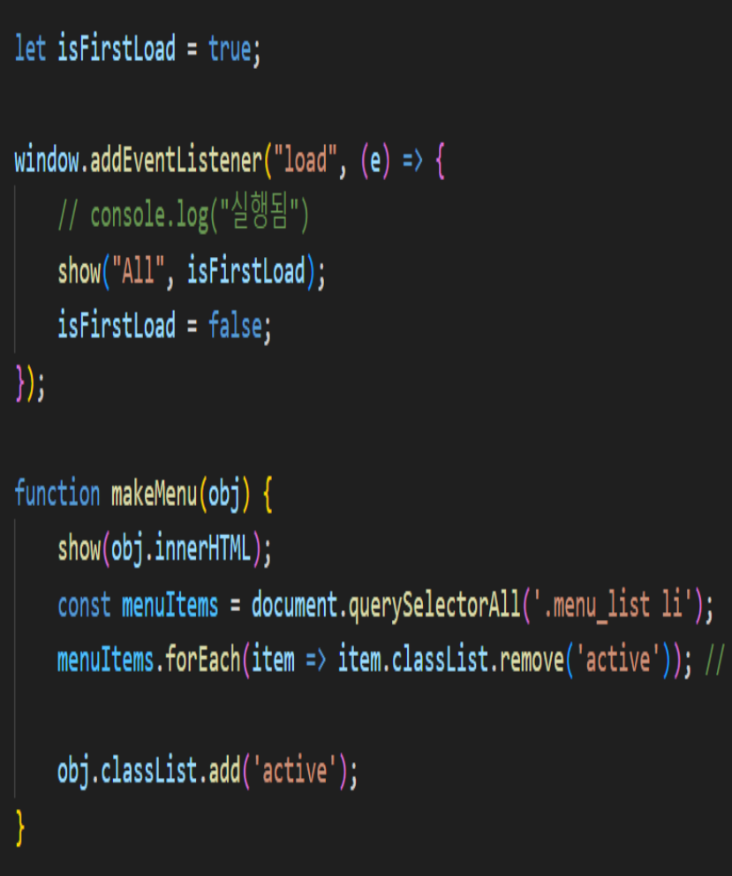
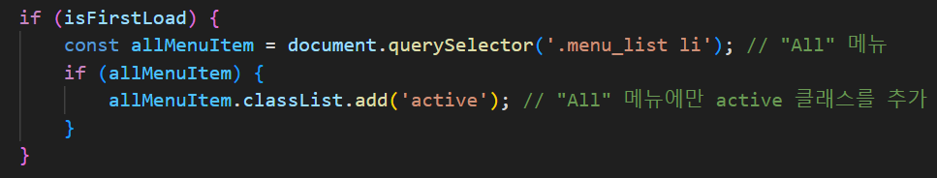

선택 시 초록색으로 변하도록
코드 설명
페이지가 로드될 때(isFirstLoad=true) window.load
이벤트리스너 실행 후 isFirstLoad=false
isFistLoad=true일 때 실행되는 함수
menu_list li를 가져와 active 실행
최하은 / 매 뉴소개
makeMenu 함수 호출=>화면에 표시
active 클래스는 제거하여 현재 선택된 항목만 활성화되도록

Slide 19
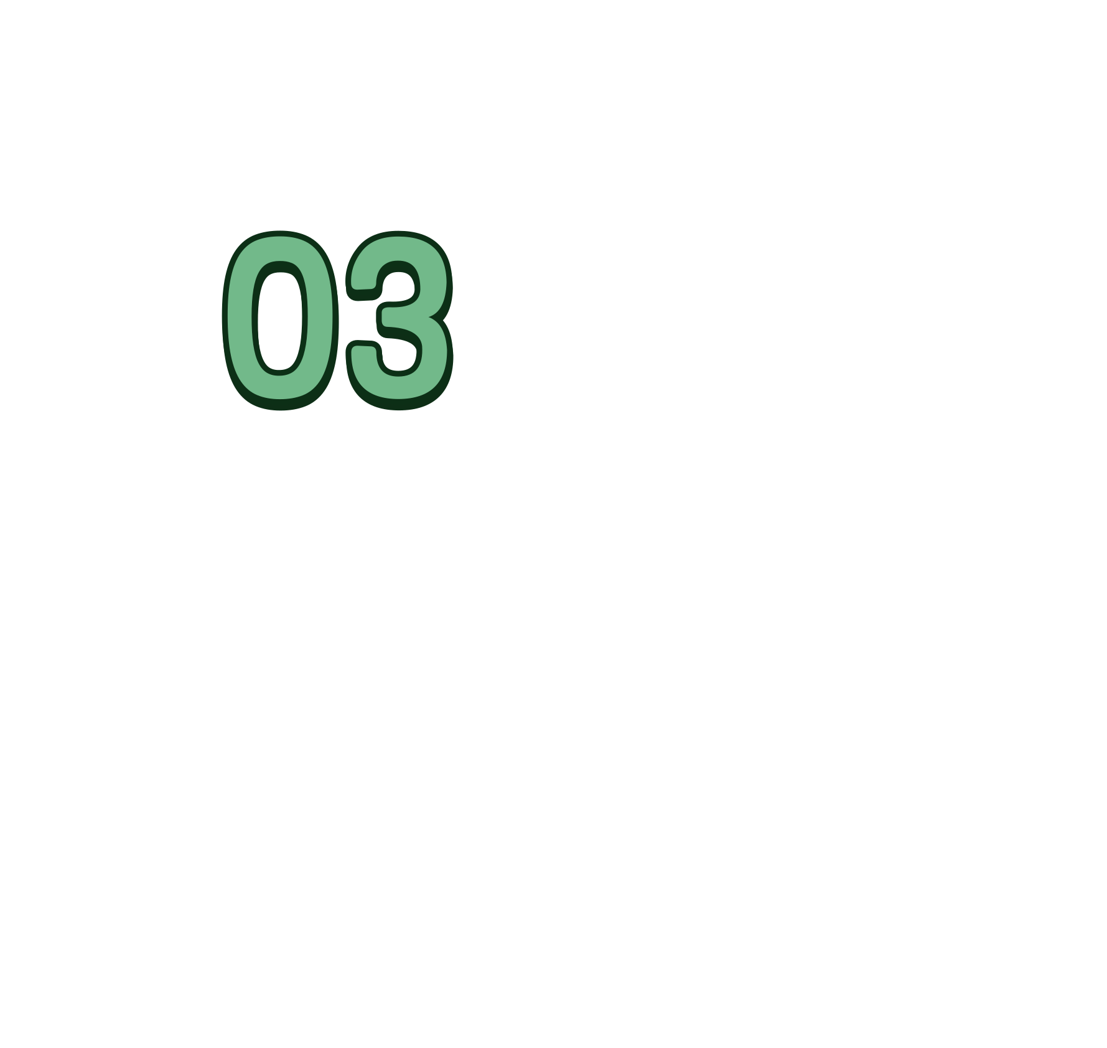

정연수, 임형택, 황예지
써브웨이 이용방법, 단체메뉴 이용방법, APP 이용방법
써브웨이 이용방법, 단체메뉴 이용방법

Slide 20
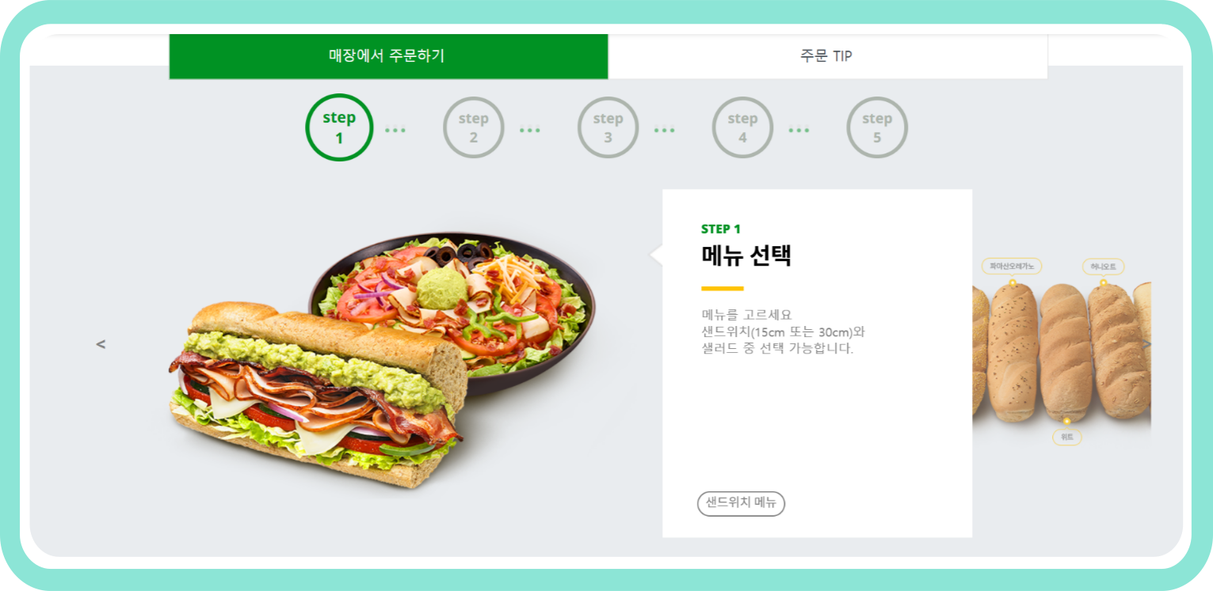
구현 페이지
정연수 / 써브웨이 이용방법 (매장에서 주문하기

Slide 21
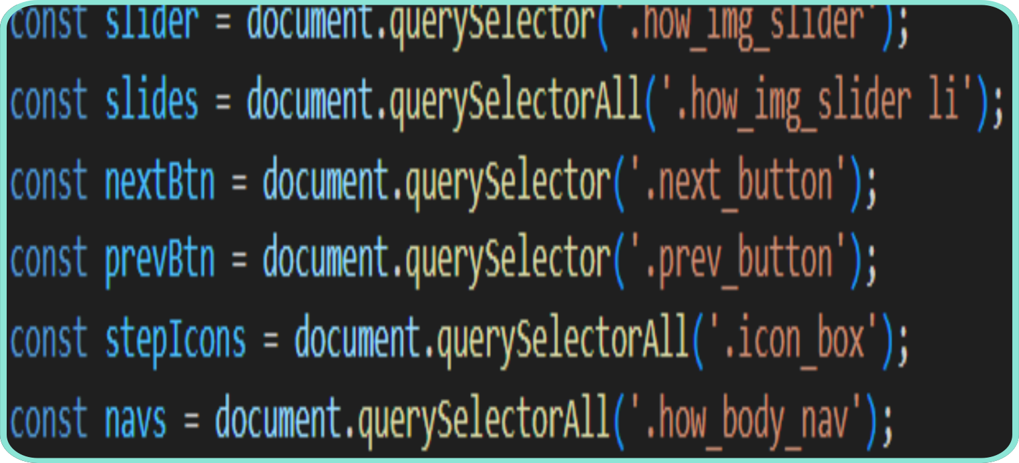
코드 설명
정연수 / 써브웨이 이용방법 (매장에서 주문하기
여기서 슬라이드 html내의 요소들을 쿼리 셀럭터 사용해서 선택

Slide 22
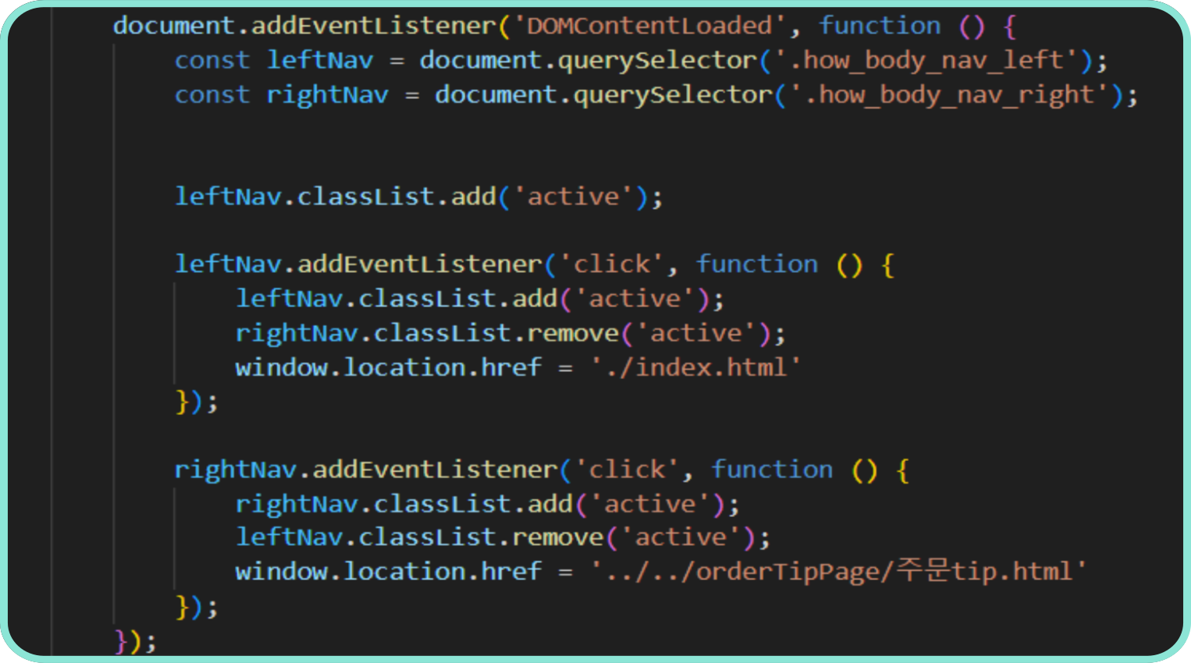
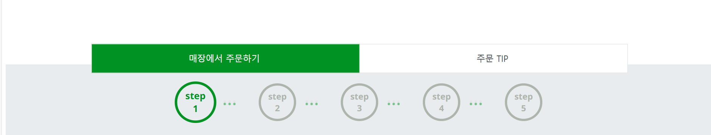
코드 설명
정연수 / 써브웨이 이용방법 (매장에서 주문하기
왼쪽과 오른쪽 요소를 가져온 후 클릭 시 클릭한 상태의 디자인이 적용된 클래스를 부착하여 디자인을 적용 (초록색 배경), 다른 쪽 선택 시 클래스 탈착,
슬라이드 위쪽 네비게이션 파트

Slide 23
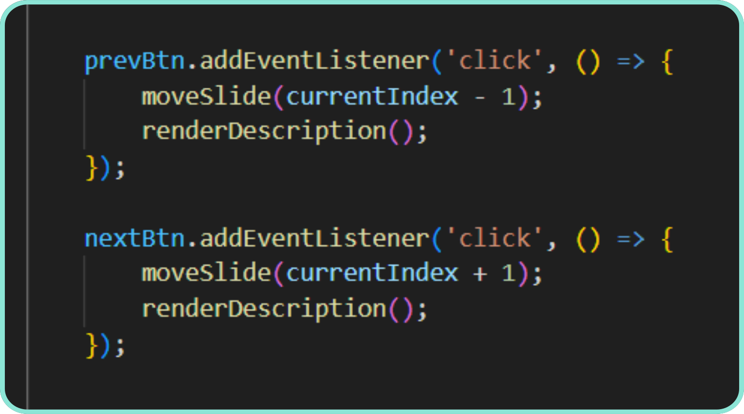
코드 설명
정연수 / 써브웨이 이용방법 (매장에서 주문하기
버튼 클릭 시 슬라이드 이동 함수의 현재 인덱스를 수정하는 방식으로 구현
좌우 버튼 클릭

Slide 24
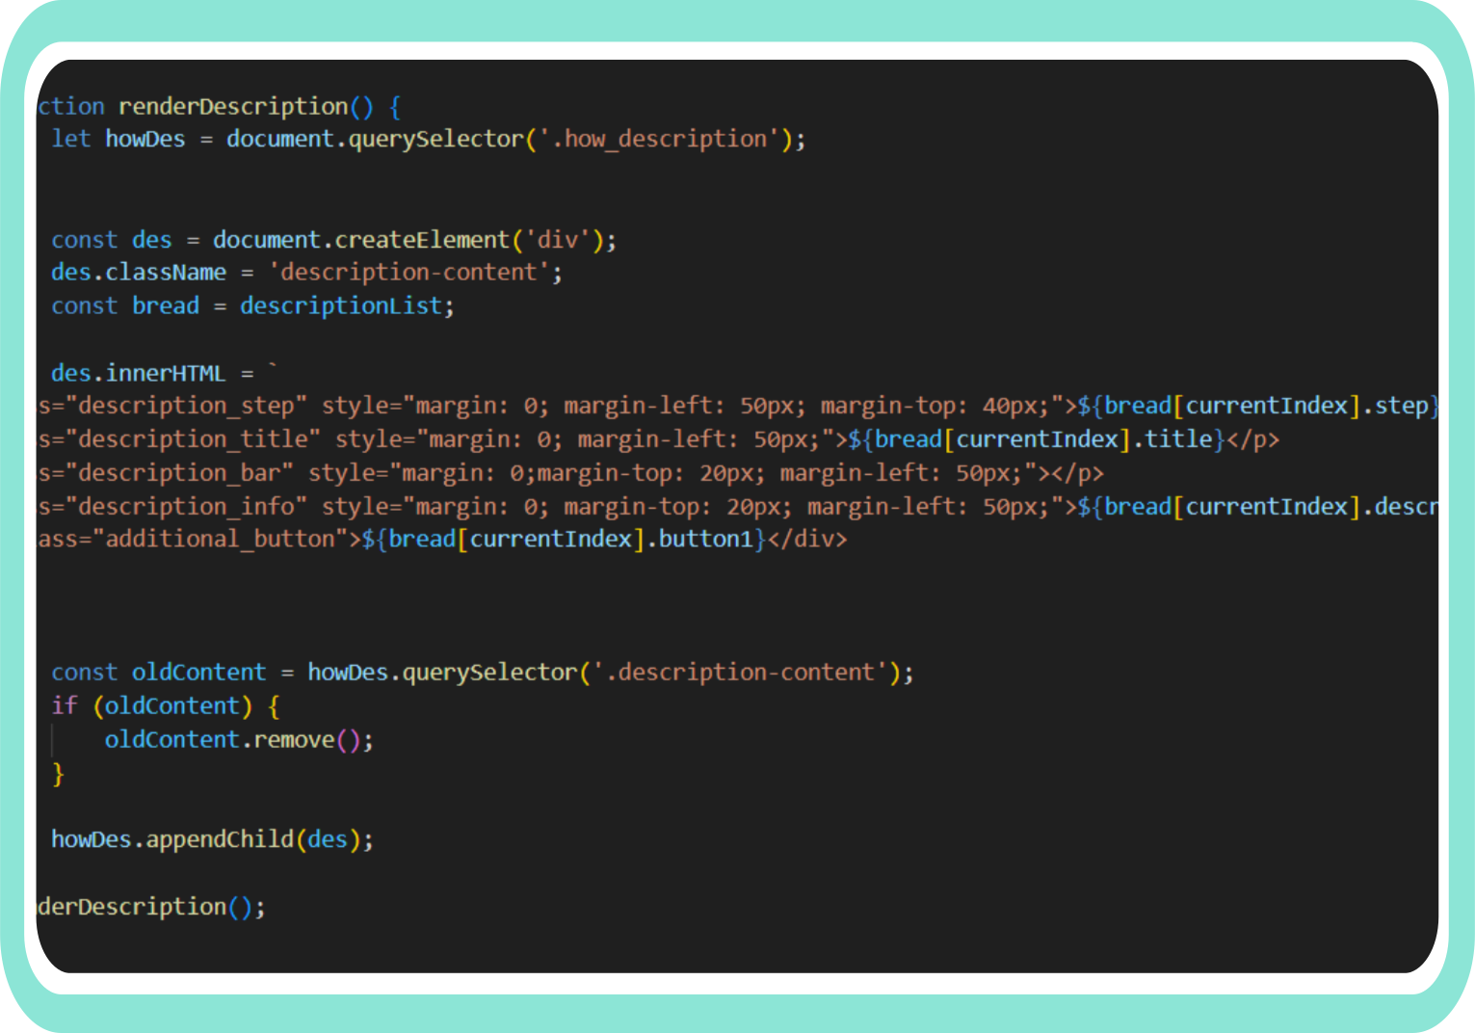
코드 설명
정연수 / 써브웨이 이용방법 (매장에서 주문하기
슬라이드 설명 파트, 내용을 띄울 영역을 불러온 후 데이터 배열을 가져와서 createElement로 배열을 담을 영역을 만들고 데이터 배열을 배치할 틀을 만들고 그 안에 맞는 데이터를 넣어서 표시하는 방식으로 구현

Slide 25
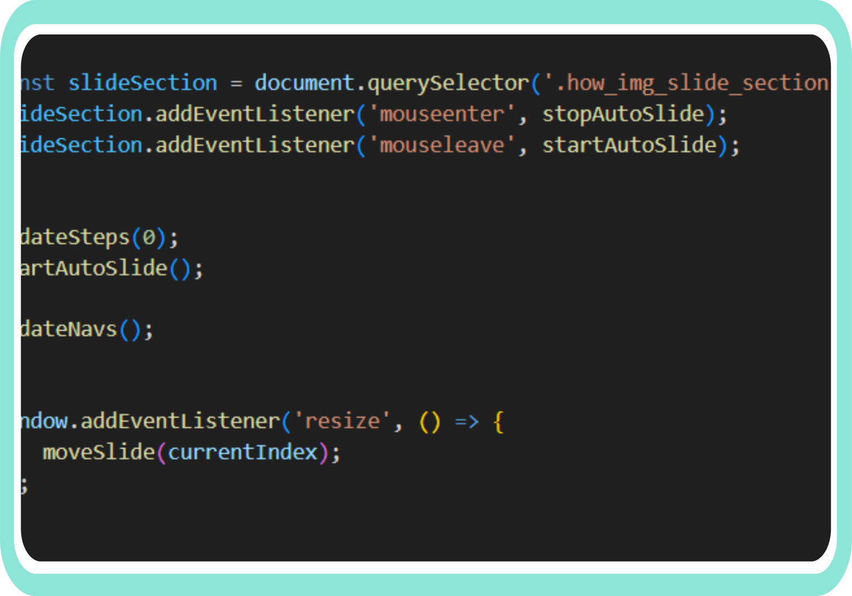
코드 설명
정연수 / 서브웨이 이용방법 (매장에서 주문하기
최적화 파트, 사용자가 마우스를 올리면 오토슬라이드 정지 함수 호출 및 마우스 이탈 시 자동 슬라이드 시작 함수 호출
최적화 파트, 웹페이지 크기 변화로 슬라이드가 깨지는 것을 방지하기 위해 resize 이벤트로 슬라이드를 재설정

Slide 26
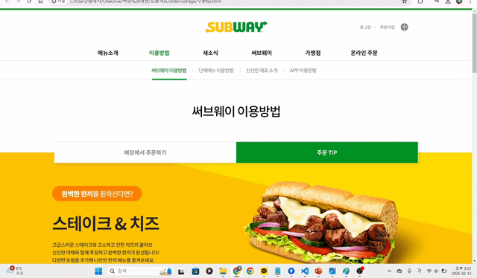
페이지 소개
황예지 / 써브웨이 이용방법 (주문 TIP)
스크롤을 내리면 샌드위치 이미지 나타남

Slide 27
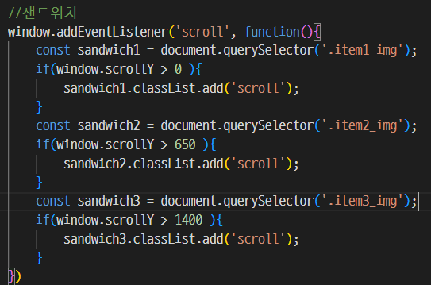
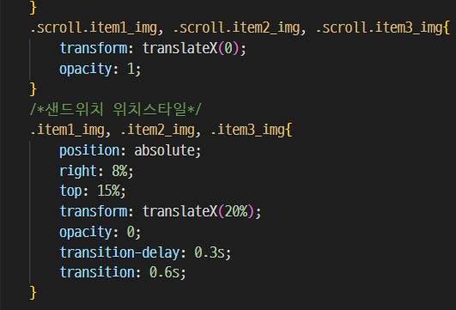
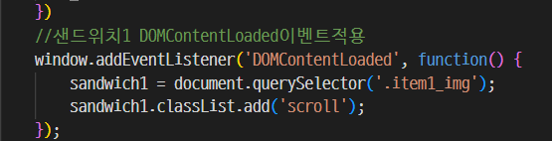
코드 설명
스크롤의 위치가 일정구간에 왔을 때,
샌드위치가 옆에서 나타나는 함수
샌드위치 3개 이미지를 opacity: 0, 원래 위치보다 오른쪽으로 transformX(20%) 설정
스크롤 위치가 각각 0, 650, 1400보다 커지면
이미지가 나타나게 opacity:1,
transformX(0) 설정하여
옆에서 밀리면서 나타나는 듯한 효과 적용
황예지 / 써브웨이 이용방법 (주문 TIP)
첫번째 샌드위치는 DOMContentLoaded 이벤트를 적용하여 스크롤을 움직이지 않고도 페이지가 로드됨과 동시에 효과가 나타나도록

Slide 28
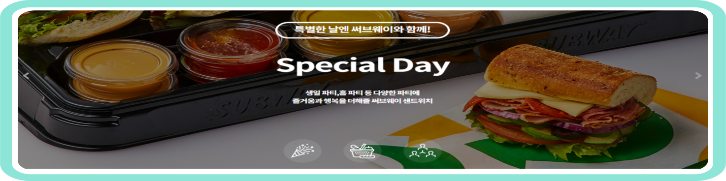
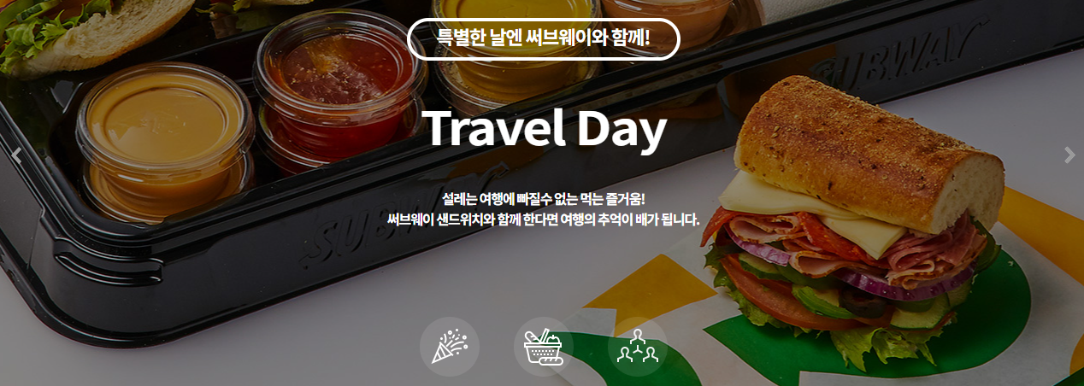
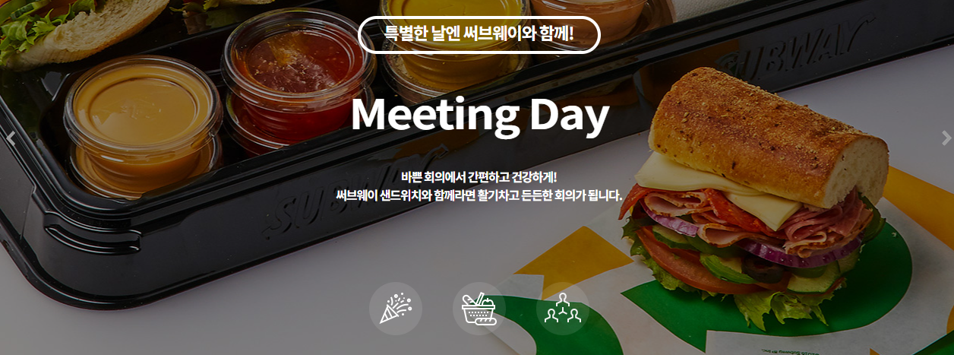
구현 페이지
임형택 / 단체메뉴 이용방법

Slide 29
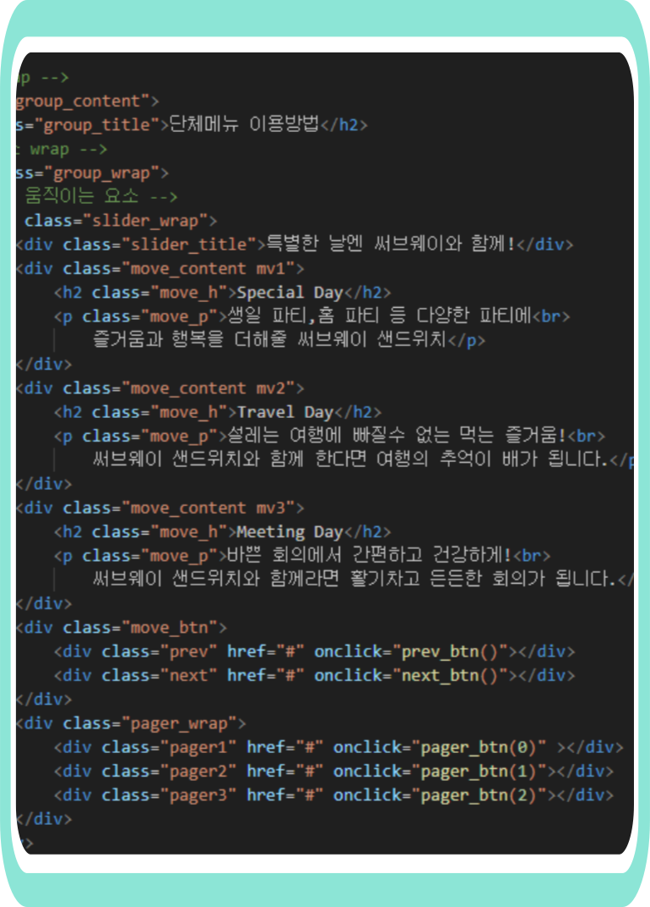
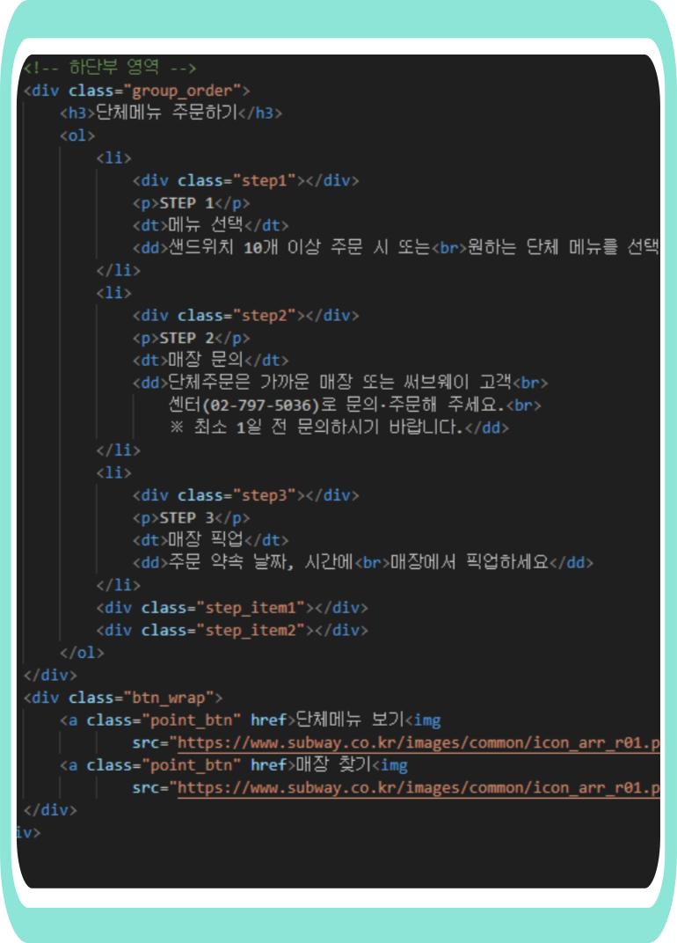
영역 코드
임형택 / 단체메뉴 이용방법

Slide 30
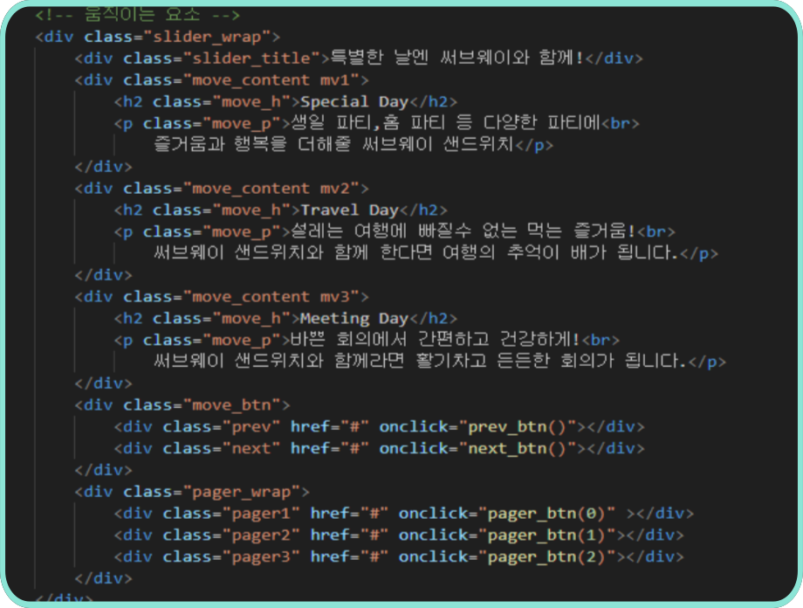
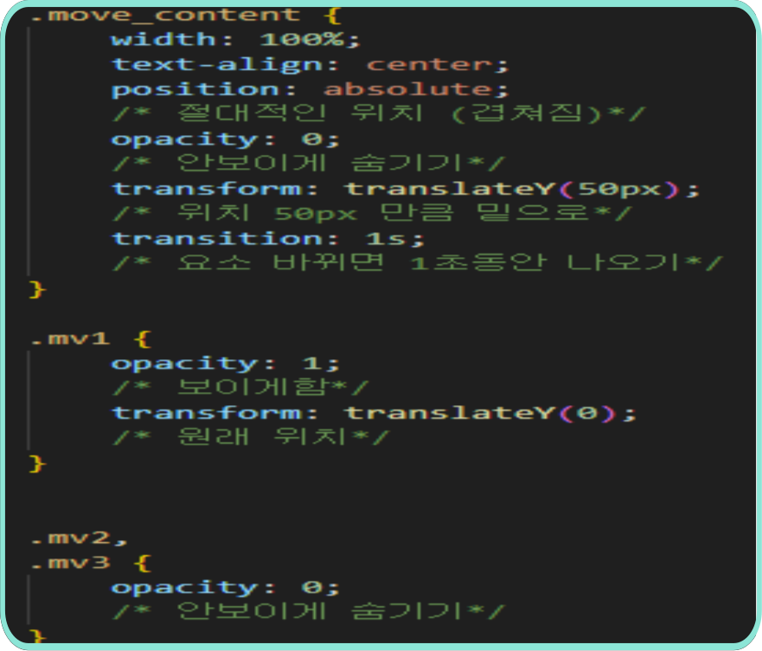


영역별 코드 설명
next버튼과 prev버튼에 onclick 이벤트 추가
pager 버튼에 onclick 이벤트 추가
하단부는 <ol><li>로 영역 분배
임형택 / 단체매뉴 이용방법
동적효과를 줄 move_content(mv1, mv2, mv3) 영역에
opacity:0으로 전체 숨김
transform: translateY(50px)로 밑으로 이동
transition:1s 로 효과에 적용될 시간 추가
mv1만 opacity:1 , transform:translateY(0) 으로 원래 위치와 투명도 적용

Slide 31
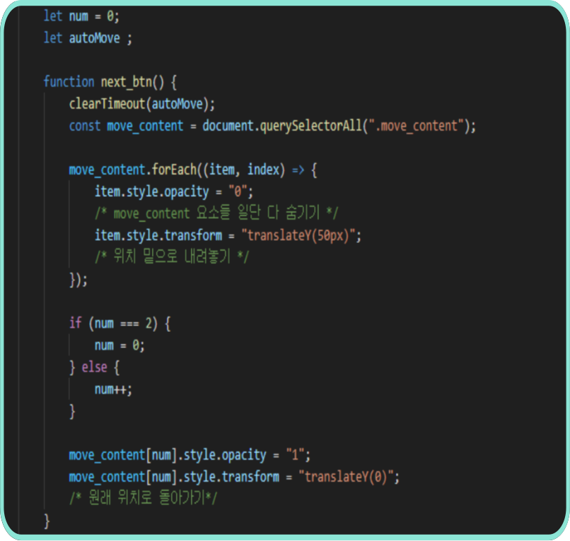
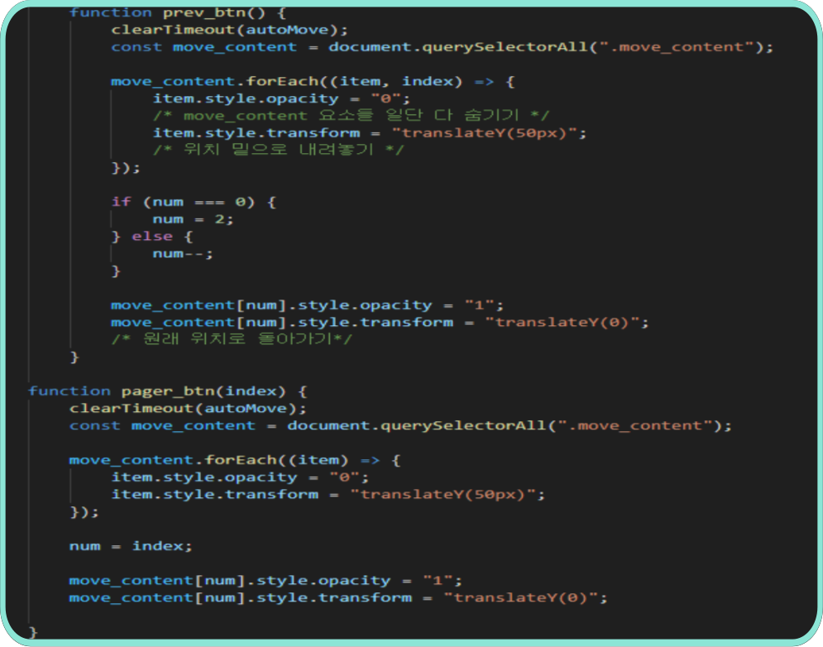


코드 설명
임형택 / 단체매뉴 이용방법
처음에 전역변수로 num=0 생성
next_btn과 prev_btn에 move_content를 불러온 뒤
forEach로 move_content를 다 숨기고 위치를 밑으로 내림
if문을 사용해 num의 값이 2가되면 0으로 가도록
아니라면 1씩 추가되도록 설정
prev_btn은 반대 값으로 설정
화면에 보이게 할 move_conten에 style.opacity = “1”과 style.transform = “translateY(0)”을 적용
pager_btn도 동일하게 눌렀을 때 바뀌도록 설정
자동으로 움직이는 효과를 줌

Slide 32
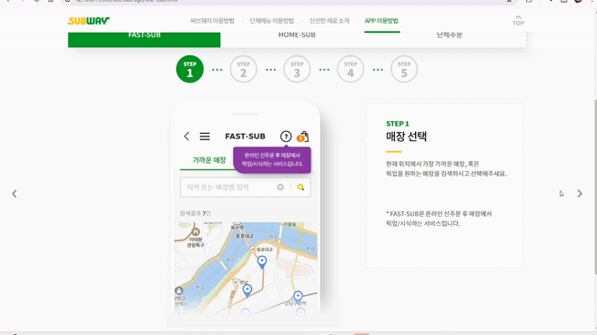
페이지, 소개
슬라이드 step에 맞춰서
스타일 변경
prev()
next()
함수 만들어서
페이지 넘기기
황예지 / APP 이용방법
prev(), next() 함수에
이미지, 글자 애니메이션,
스텝스타일 변경 넣어서
페이지 넘어가면 효과 나타나게 하기

Slide 33
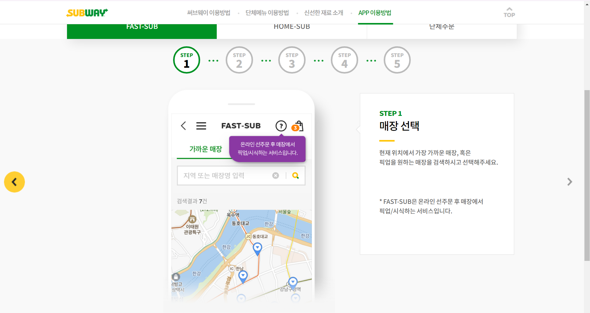

페이지, 코드 설명
버튼 스타일
회색으로 보이다가 hover되면 색이 있는 버튼으로 나타나게 함
.prevBtn:hover
황예지 / APP 이용방법

Slide 34


코드 설명
init()함수를 이용하여 이미지와 텍스트상자가 담긴 .slide <li>페이지를 step배열에 저장
outerHTML을 사용하여 슬라이드의 전체 HTML을 step[i]에 저장
innerHTML을 사용하면 요소의 자식 요소들만 포함된 HTML을 반환하는데, outerHTML그 안에 포함된 모든 자식 요소를 포함한 HTML 문자열을 반환함
이전 버튼을 누르면 이전 스텝페이지를, 다음 버튼을 누르면 다음 스텝페이지를 로드함
황예지 / APP 이용방법

Slide 35

코드 설명
이미지와 텍스트에 애니메이션 적용
이미지의 translateX와 opacity를 변화,
텍스트의 translateY와 opacity를 변화시키는 애니메이션
애니메이션이 끝나기 전에는 다른 효과를
적용할 수 없도록 하기 위해
현재 애니메이션이 실행 중인지 아닌지를 추적하는
Animating 변수를 만들어서
애니메이션 시작점을 지정해주고
애니메이션이 끝나면 finished.then을
이용하여 다음 함수를 적용할 수 있게 함
만약 애니메이션이 실행 중이면 return으로 함수를 종료하여 추가적인 동작이 실행되지 않도록 함
황예지 / APP 이용방법

Slide 36


임형택
써브웨이 약속

Slide 37

구현 페이지
임형택 / 써브웨이 약속

Slide 38



영역별 코드
임형택 / 써브웨이 약속
<ul> <li>로 이미지와 내용 영역 분배
<li>안에 <div>로 img영역과 info영역 분배

Slide 39



스타일 설명
nth:child로 지정해서 교차로 background color 바꿈
position:relative와 absolute를 이용해서 img영역과 img를 부모 자식으로 연결해서
이미지를 아래로 내림
임형택 / 써브웨이 약속

Slide 40

임형택
지사안내, 사업설명회

Slide 41




영역 확인
임형 택 / 지사안내

Slide 42



영역 확인
tab영역은 <ul><li>로 서울 ,수도권, 지방으로 분배
내용영역은 이미지 영역과,라벨 영역,info영역 분배
라벨과 info영역은 <ul><li>로 영역 분배
임형 택 / 지사안내
tab영역과 map영역을 가져온 뒤 forEach로 tab에 클릭이벤트 생성
event.preventDefault(); 로 a태그의 자체 이벤트 중단
모든 탭의 클래스를 제거한뒤 클릭한 탭의 클래스 추가
map을 forEach로 display:none으로 숨긴 뒤 투명도와 크기 축소
클릭한 탭의 지도만 표시하게 한 뒤
setTimeout함수 안에 클릭한 map 이미지를 확대하며 표시되게 만듦

Slide 43


구현 페이지
임형택 / 사업설명회

Slide 44


영역 확인
전체 영역을 생성하고 그 안에
tab영역과 list영역 생성
tab영역은 서울,수도권지역과 지방지역으로 분배
list영역은 table을 생성해서 지사별로 분배
임형택 / 사업설명회

Slide 45



영역 확인
html이 로드된 뒤 실행되도록 설정하는 함수 생성
서울과 지방 탭 요소 선택
서울과 지방 div생성 후 클래스 적용과 초기 숨김 처리
innerHTML로 지방 내용 추가
지방내용을 서울 부모 요소에 자식으로 추가
지방탭 클릭시 이벤트리스너 추가,
서울내용 숨기고 지방 내용 표시
서울 탭 비활성화 후 지방 탭 활성화
반대로 서울 탭 클릭시 실행할 이벤트 리스너 추가
지방내용 숨기고 서울 내용 표시
지방 탭 비활성화 후 서울 탭 활성화
임형택

Slide 46


최지태
Fast-Sub

Slide 47

영역 설명
최지태 / 주문페이지

Slide 48




코드 설명
function renderStepIndicator(currentStep(현재단계)) {
이미지 태그 생성 하는 코드 * 4
...
}
최지태 / 주문페이지

Slide 49


코드 설명
1.. div와 img 태그 생성
2.. 이미지 요소 간 간격 설정
3. 현재 스탭이면 강조 이미지를 사용
4. 아니면 비활성화 이미지를 사용
5. 부모 요소에 추가
최지태 / 주문페이지

Slide 50


코드 설명
최지태 / 주문페이지
활성화 된 이미지 내부에 현재 단계에 맞는 텍스트를 추가

Slide 51

영역 설명
최지태 / 주문페이지

Slide 52



코드 설명
매장 리스트 데이터
입력한 키워드를 필터링하여 검색 결과를 업데이트 합니다.
1. 입력한 키워드를 공백 없이 가져옵니다.
2. 키워드가 없으면 전체 매장 리스트를 업데이트 합니다.
3. 매장리스트에 입력한 키워드가 포함되어있는 매장만 가져옵니다.
4. renderStoreList 함수를 호출해 화면에 보여줍니다.
최지태 / 주문페이지

Slide 53

코드 설명
매개변수로 화면에 출력할 매장 리스트 배열을 받습니다.
1. 기존에 랜더링 되어있는 매장 리스트를 초기화 합니다.
2. 매장 리스트의 길이(매장 개수)를 화면에 출력합니다.
3. 매장 리스트가 없으면 결과가 없다고 출력합니다.
4. 매장 리스트는 한 페이지에 3개가 나오기에 총 페이지 수를 구합니다.
5. 현재 페이지에 해당하는 매장 리스트를 따로 저장합니다.
최지태 / 주문페이지

Slide 54


코드 설명
6. 현재 페이지의 매장 데이터를 화면에 출력합니다.
7. 페이지 네비게이션 업데이트 합니다.
최지태 / 주문페이지

Slide 55

영역 설명
매장 리스트에 주문하기 버튼을 누르면 맵에 매장에 맞는 맵 마커가 나타납니다.
(지도 API를 가져오지 않았기에 홍대 아트점만 나옵니다ㅜ)
최지태 / 주문페이지

Slide 56

영역 설명
최지태 / 주문페이지

Slide 57

/*
* 메뉴 데이터 (2차원 배열)
* 각 인덱스별로 메뉴 카테고리 데이터를 저장
* [0] 샌드위치, [1] 샐러드, [2] 랩 기타, [3] 사이드 음료
*/
const data = [
// [0] 샌드위치 카테고리 데이터
[
{
name: "콰트로 치즈 스테이크&머쉬룸",
engName: "Quattro Cheese Steak&Mushroom",
kcal: 446,
new: 1,
info: "든든한 스테이크와 담백한 머쉬룸에 풍성한 치즈 4가지를 더해 맛도 가득, 풍미도 가득"
},
{
name: "콰트로 치즈 햄&오믈렛",
engName: "Quattro Cheese Ham&Omelet",
kcal: 465,
new: 1,
info: "클래식한 햄과 부드러운 오믈렛, 풍성한 4가지 치즈의 조화를 입안 가득 느껴보세요."
},
{
name: "모닝 콰트로 치즈 스테이크&머쉬룸",
engName: "Morning Quattro Cheese Steak&Mushroom",
kcal: 429,
new: 1,
info: "든든한 스테이크와 담백한 머쉬룸에 풍성한 치즈 4가지를 야채없이도 풍미있게"
},
....
]
]
코드 설명
메뉴 데이터를 2차원 배열로 저장하고 카테고리에 맞는 데이터를 화면에 출력 하는 함수를 사용
최지태 / 주문페이지

Slide 58



코드 설명
(데이터 배열, 카테고리이름)
메뉴를 화면에 출력하는 함수 입니다. 매개변수로 데이터 배열과 카테고리 이름을 받습니다.
1. forEach를 사용해 메뉴 아이템 div 를 생성합니다.
2. 클릭 시 이벤트를 추가해 showMenuDetail 함수를 호출합니다. (메뉴의 상세 내용이 출력)
3. 데이터에 new키의 값이 1이면 new 배지를 추가합니다.
4. 이미지와 메뉴의 설명을 추가해줍니다.
5. 이미지의 이름은 메뉴의 이름과 같기에 이미지 주소는 데이터 이름을 사용합니다.
최지태 / 주문페이지

Slide 59


영역 설명
클릭!
클릭한 메뉴 아이템의 텍스트들을 가져옵니다.
(영양성분표는 못가져왔습니다...)
최지태 / 주문페이지

Slide 60



영역 설명
주문 시작하기 버튼을 클릭하면 팝업창이 나타납니다.
빵길이를 선택하고 주문하는 버튼을 누르면 선택한 빵 길이는 로컬 스토리지에 저장 됩니다.
최지태 / 주문페이지

Slide 61

영역 설명
최지태 / 주문페이지

Slide 62






영역 설명
슬라이더 형식
정연수 / 메인

Slide 63

코드 설명
슬라이더 이동 함수
매개변수로 이동할 페이지 번호를 받습니다.
1. 전역 변수로 현재 페이지 번호를 지정합니다. 처음은 0으로 하여 맨 첫 슬라이드를 보여줍니다.
2. 슬라이드의 개수를 저장합니다.
3. 이동할 페이지가 첫부분이거나 마지막 부분이면 이동 못하게 합니다.
4. 슬라이드의 너비를 계산해 이동합니다.
5. 마지막 슬라이드이면 최종 주문 내역 랜더링 함수를 호출합니다.
최지태 / 주문페이지

Slide 64



코드 설명
1. items 배열의 크기만큼 아이템박스를 생성합니다. createItemBox 함수를 호출하여 html 요소를 생성합니다.
2. 클릭이벤트로 defaultOnClick 함수를 호출합니다.
3. updateSummary 함수를 호출하여 선택한 항목을 화면에 업데이트 합니다.
4. 생성된 아이템 박스를 container에 추가합니다.
매개변수 (폴더이름, 부모요소, 데이터, 옵션(선택방식, 가격표시 등등))
최지태 / 주문페이지
함수 호출 방식

Slide 65


코드 설명
메뉴 박스를 생성하는 함수입니다.
매개변수로 데이터, 이미지 폴더 이름, 설정 을 받습니다.
1. item-box 클래스의 div를 생성합니다.
2. 이미지를 추가합니다.
3. showInfo가 true이면 데이터 info의 값을 표시합니다.
4. 이름을 추가합니다.
5. showPrice가 true 이면 가격을 표시합니다.
최지태 / 주문페이지

Slide 66

코드 설명
메뉴 박스 클릭시 호출되는 함수 입니다.
매개변수로 클릭된 요소, 선택된 항목 객체, 선택 항목들이 포함된 부모 요소, 선택 방식과 추가 옵션을 받습니다.
단일 선택 시
1. 기존에 선택된 요소를 찾아 그 요소의 selected 클래스를 지웁니다.
2. 새로 선택한 요소에 selected 클래스를 추가합니다.
3. selected 객체에 선택된 요소의 이름 데이터를 저장합니다.
최지태 / 주문페이지

Slide 67
코드 설명
다중 선택시
1. 여러 요소를 선택 가능하게 합니다.
2. 제외를 선택하면 기존에 선택한 요소들에서 selected 클래스를 지웁니다.
3. maxCount 옵션이 있다면 최대 개수를 지정합니다.
최지태 / 주문페이지

Slide 68



코드 설명
최종 주문 내역에서 주문하기 버튼을 누르면 handleOrder함수를 호출합니다.
1. 샌드위치, 빵, 치즈가 선택되었는지 확인합니다.
2. 총 가격을 계산합니다.
3. 주문 정보를 로컬스토리지에 저장합니다.
4. 주문 완료 메시지를 표시하고 다음 페이지로 이동합니다.
최지태 / 주문페이지

Slide 69


영역 설명
최지태 / 주문페이지

Slide 70


코드 설명
페이지가 로드 되면 주문 정보를 불러오는 loadOrderInfo 함수를 호출합니다.
1. 주문 정보가 없으면 없다고 나타내고 종료합니다.
2. 주문 내역이라는 텍스트를 추가합니다.
3. order-list div 를 생성합니다.
4. order-item div를 생성합니다. ( 주문이 여러개 있을 수 있어 order-item은 개별 주문, order-list는 주문 리스트라고 생각하시면 됩니다.
최지태 / 주문페이지

Slide 71

코드 설명
5. 위치에 맞게 메뉴 이름, 길이, 수량, 가격을 추가합니다
최지태 / 주문페이지

Slide 72

코드 설명
6. 주문 산세 정보를 하나의 문자열로 변환하여 ,로 구분하여 표시합니다.
7. 총 결제 금액을 업데이트 합니다.
최지태 / 주문페이지

Slide 73







Q&A
집중!!
이상 발표를 마치겠습니다.
들어주셔서 감사합니다.
써브웨이
조장 최 지 태
조원 임형택 정연수 황예지
발표자 최 하 은 이었습니다.

Slide 74












써브웨이
드디어 끝이다아아

